Slide 1

Code:graphy
Web project 박수민

Slide 2

목차
01
02
03
04
기획의도
사이트 설계
사이트 구현
향후 개발 방향

Slide 3

Part 1
기획의도
ⓒSaebyeol Yu. Saebyeol’s PowerPoint

Slide 4
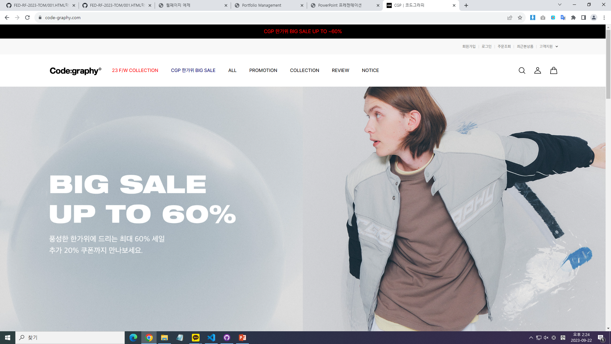
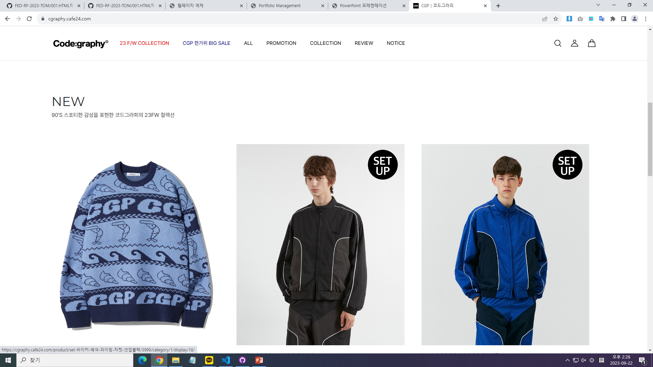
Part 1 >>
기획의도: 사이트 분석
기존 CGP 사이트
단조로운 디자인
불편한 메뉴 구성
매번 달라지는 첫 화면 구성

Slide 5
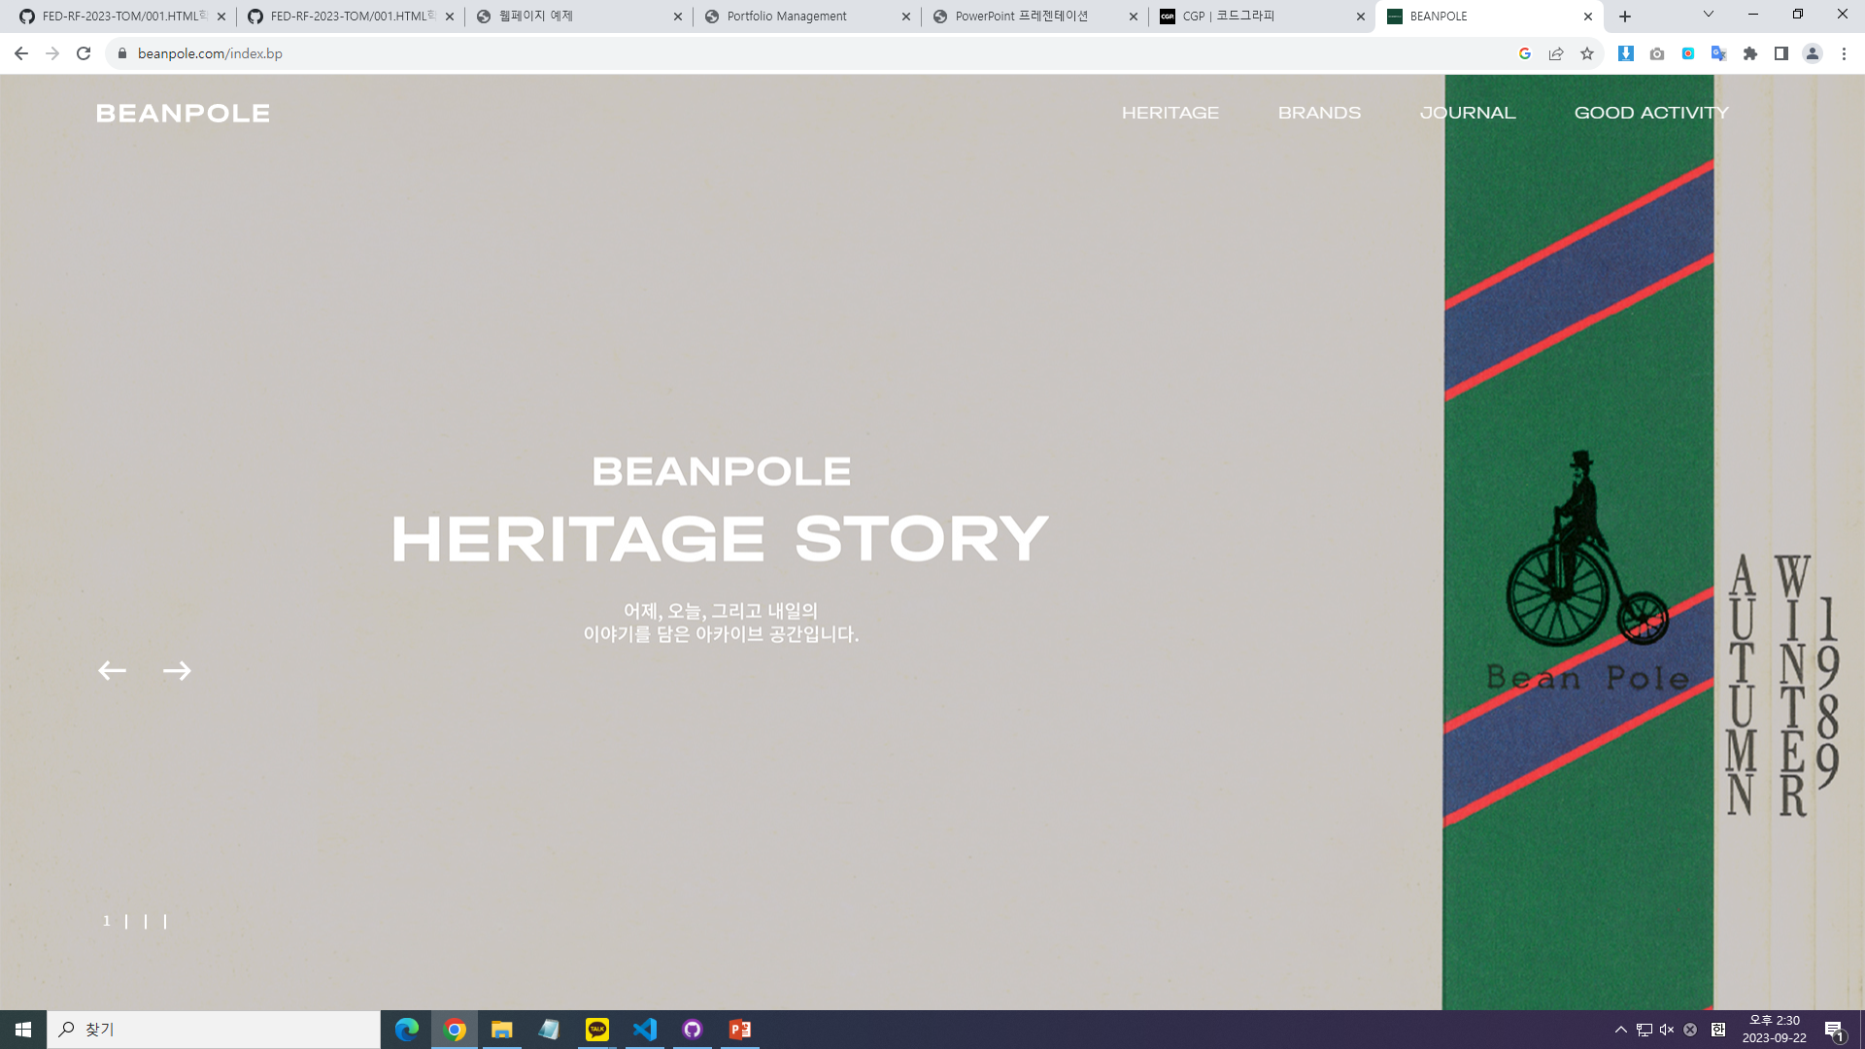
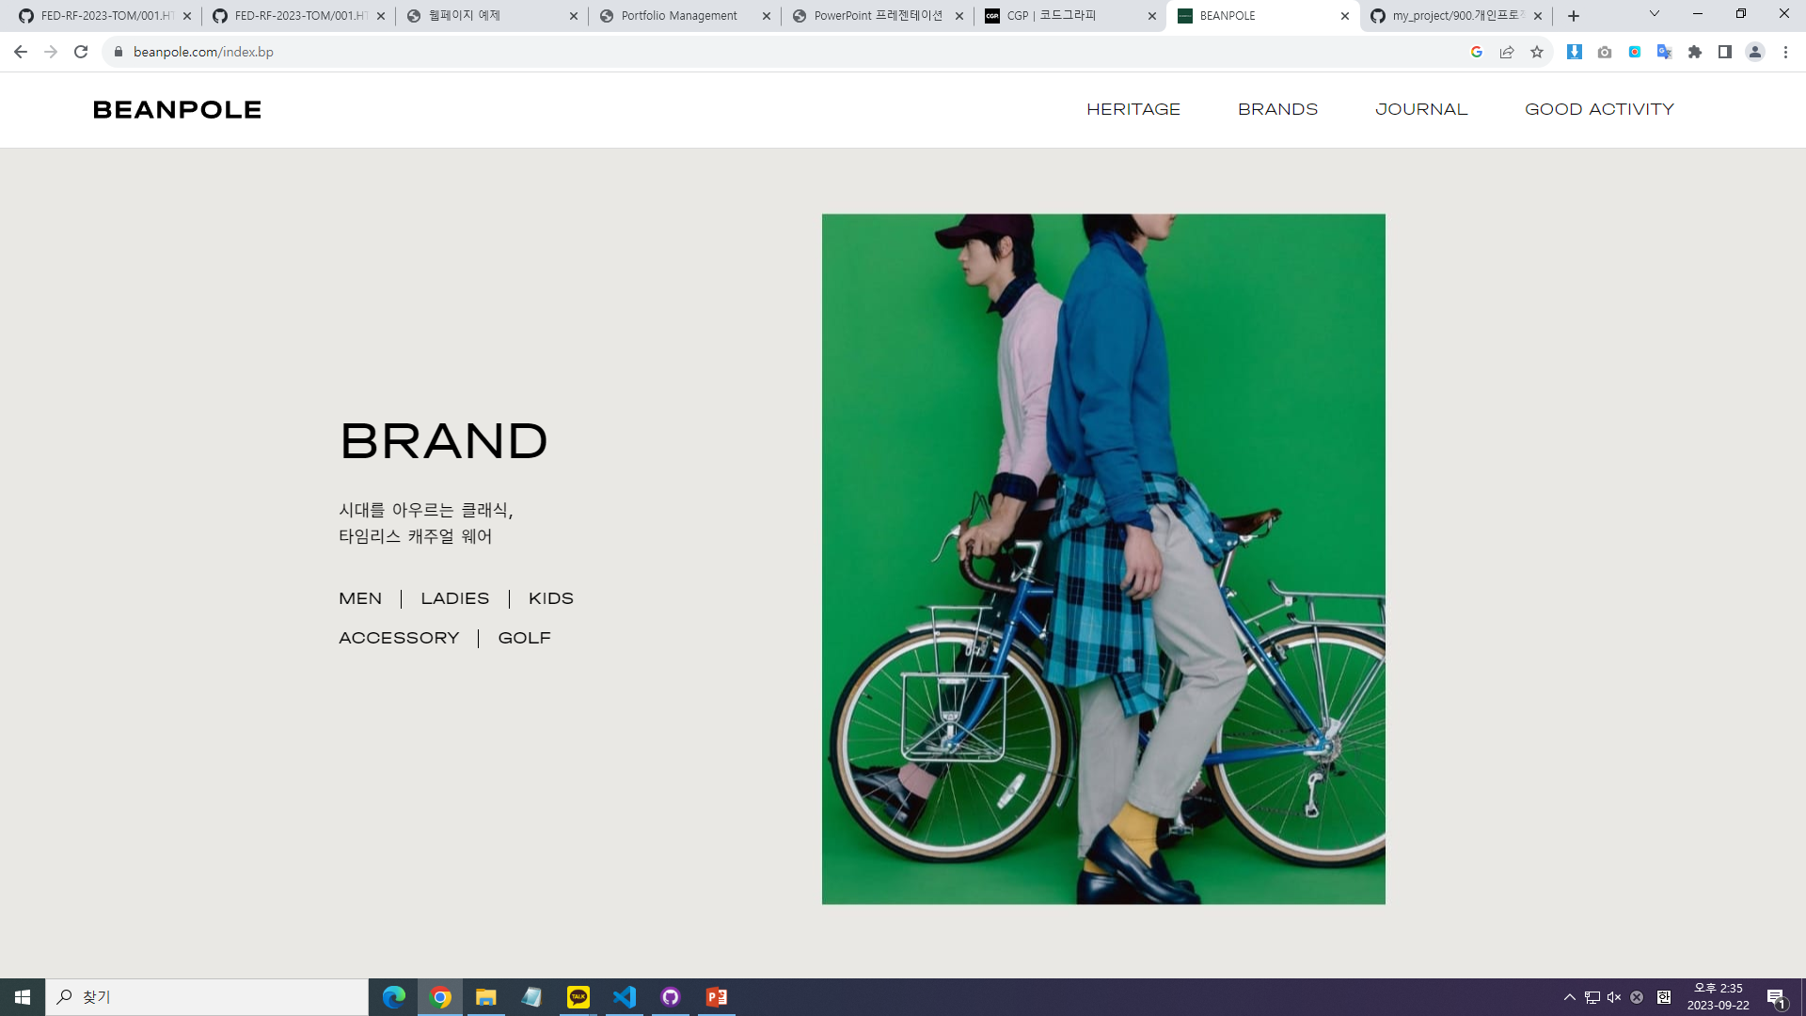
Part 1 >>
기획의도: 사이트분석
참조한 빈폴 사이트
자동스크롤로 이뤄진 깔끔한 정리
4가지로 나눠진 메뉴
눈길을 사로잡는 영상

Slide 6
Part 1 >>
기획의도
빈폴 사이트를 참고해 코드그라피 홈페이지 리뉴얼
첫 화면에 영상을 재생해 코드그라피의 아이덴티티를 보여줌
자동스크롤을 이용해 동적인 느낌을 줌
메인화면을 정리해 깔끔한 느낌을 줌

Slide 7

Part 2
사이트 설계
ⓒSaebyeol Yu. Saebyeol’s PowerPoint

Slide 8
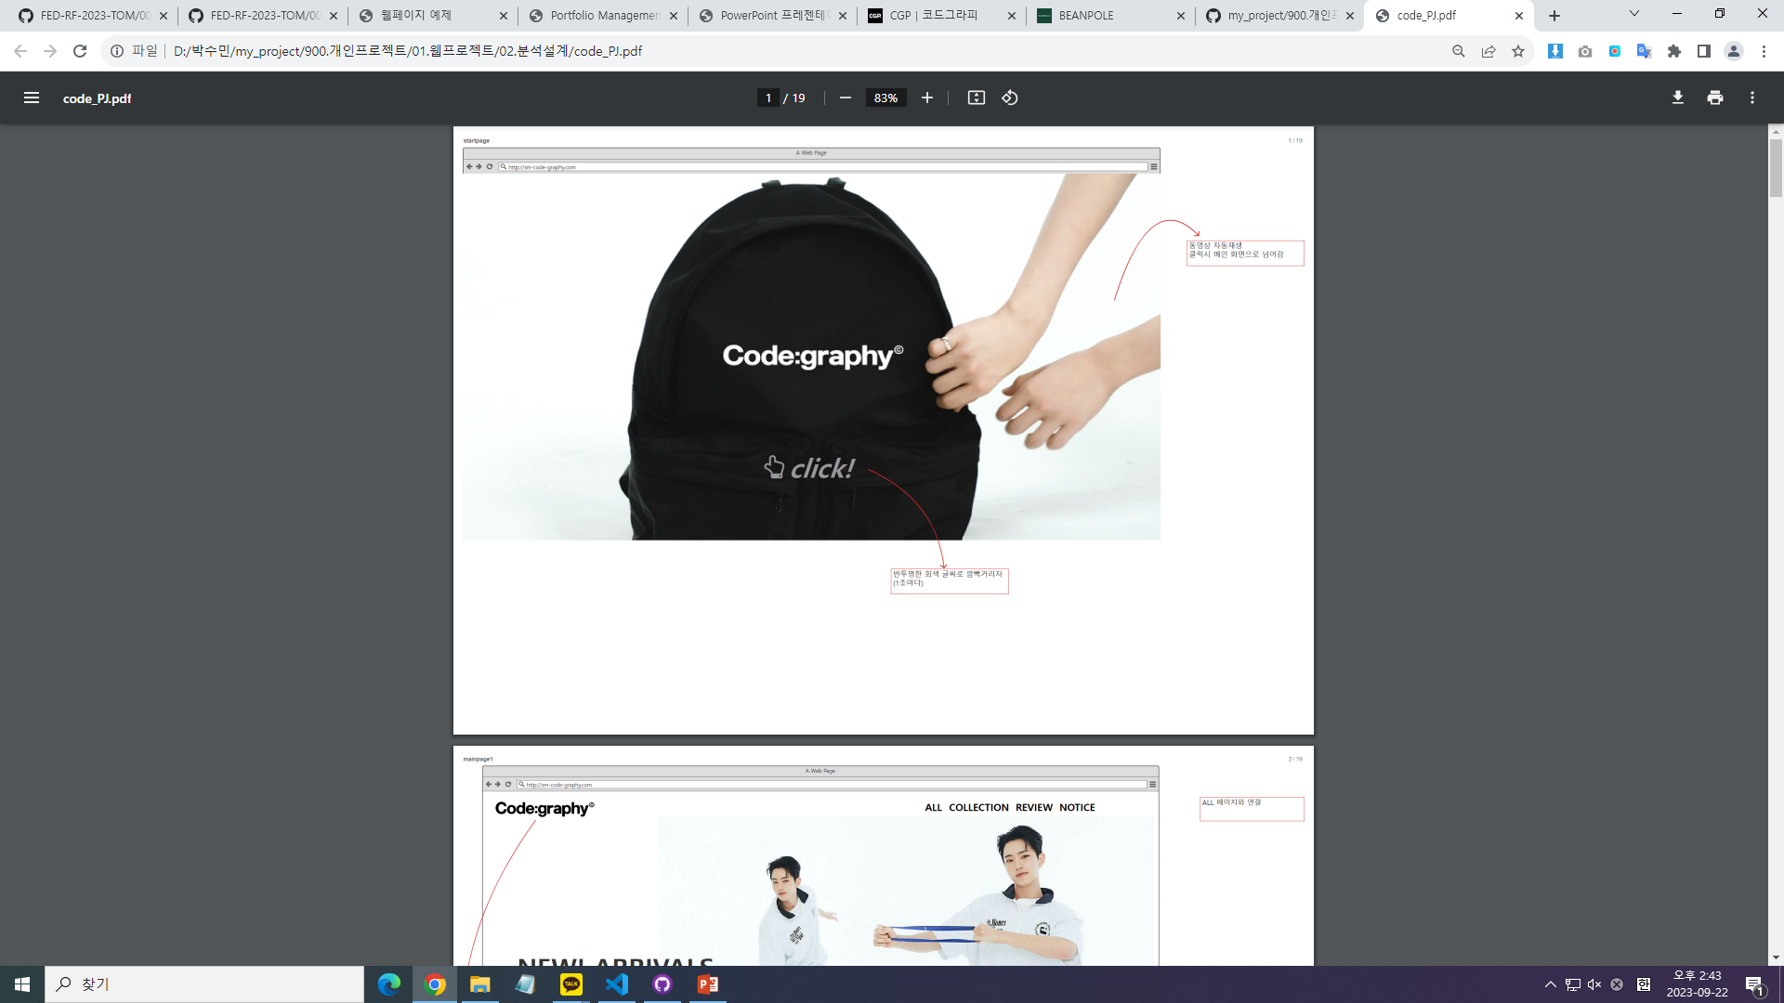
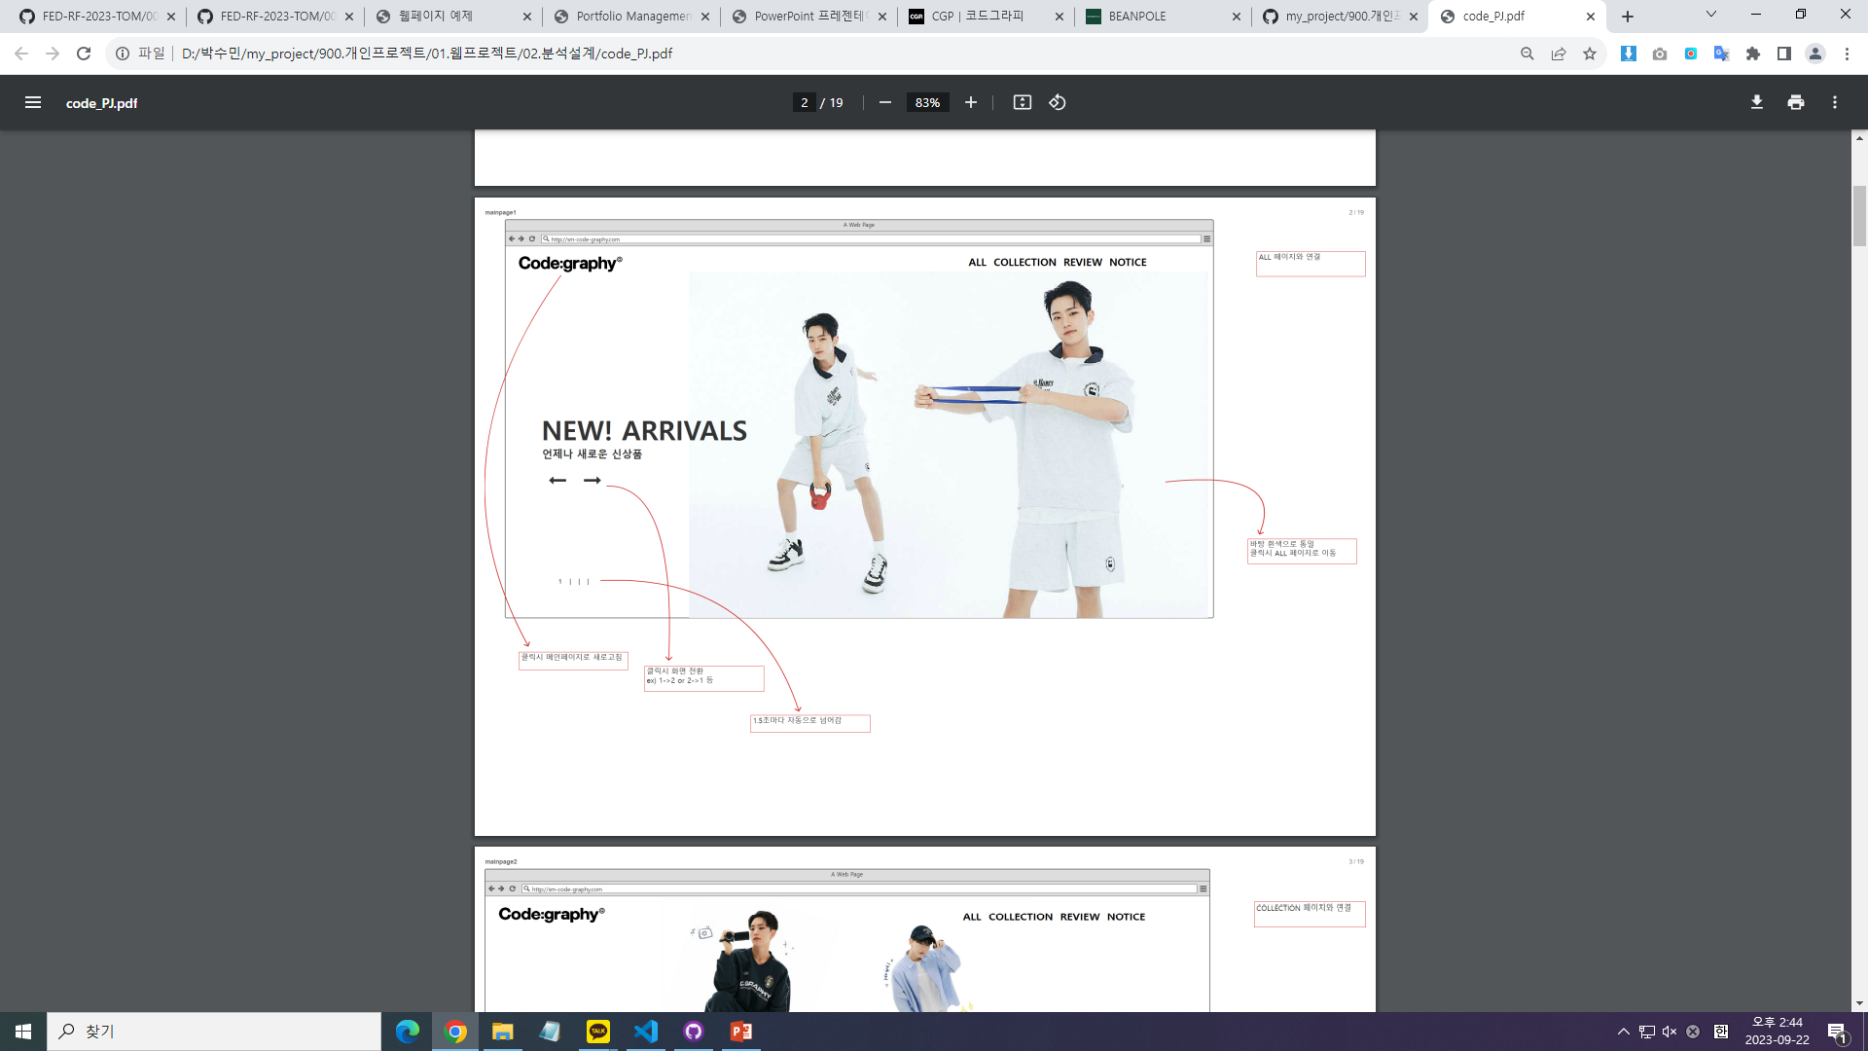
Part 2 >>
사이트 설계: 와이어프레임

Slide 9

Part 3
사이트 구현
ⓒSaebyeol Yu. Saebyeol’s PowerPoint

Slide 10
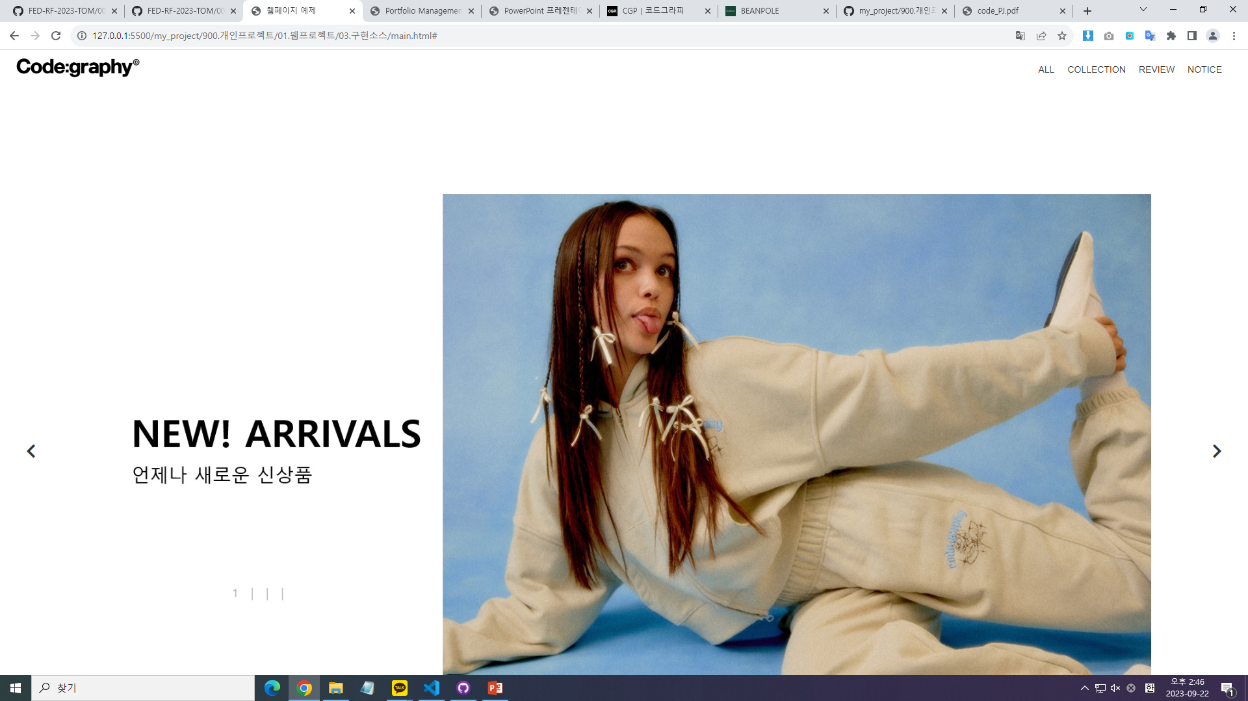
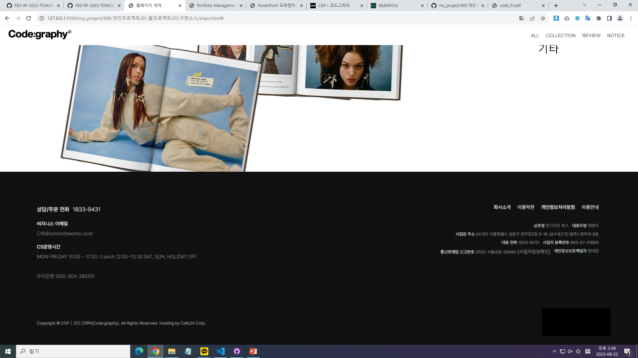
Part 3 >>
사이트 구현: 상단, 하단 및 메인페이지(공통)

Slide 11

Part 4
향후 개발 방향
ⓒSaebyeol Yu. Saebyeol’s PowerPoint

Slide 12
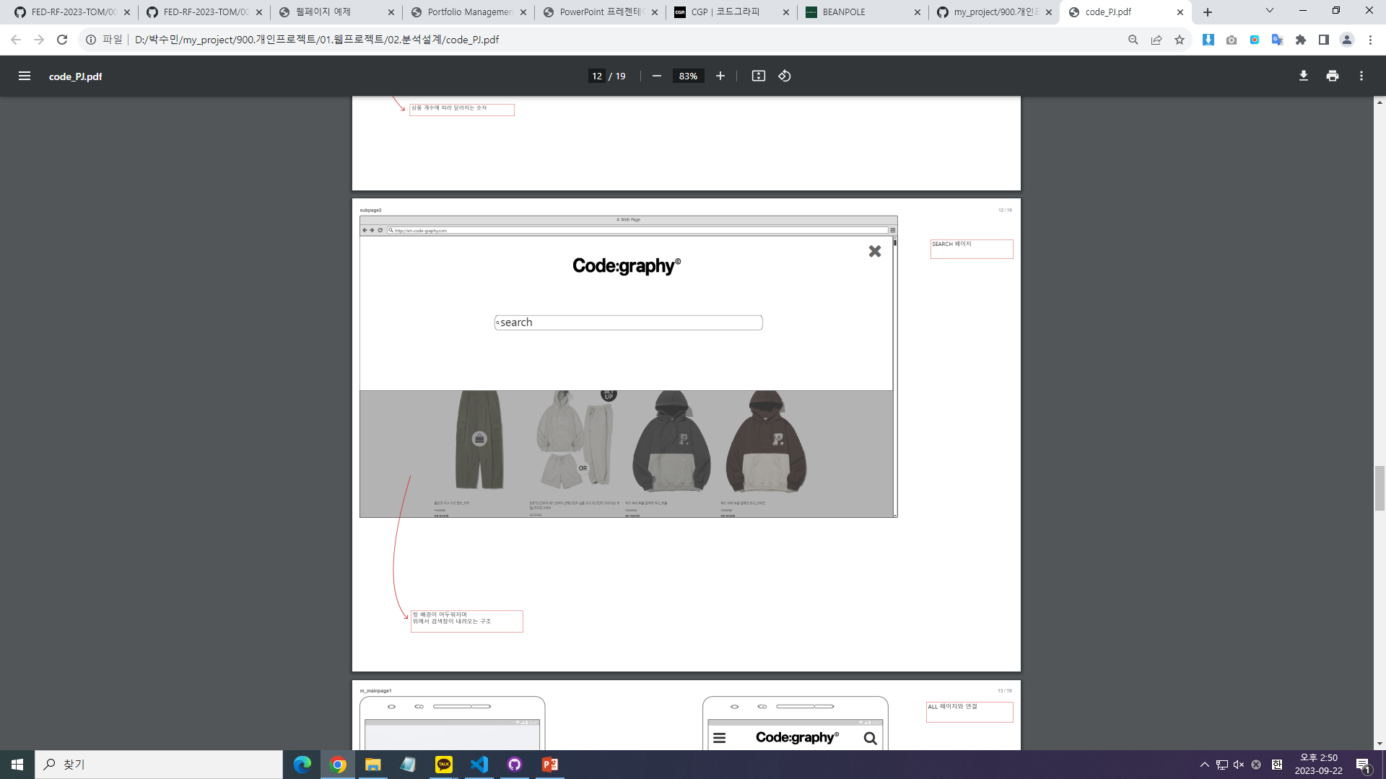
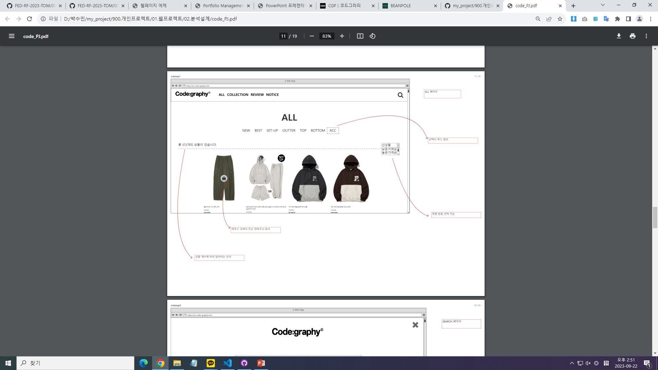
Part 4 >>
향후 개발 방향

Slide 13
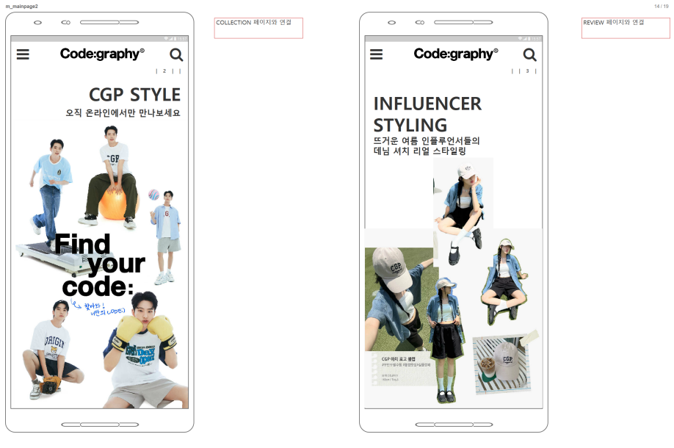
Part 4 >>
향후 개발 방향

Slide 14
Part 4 >>
향후 개발 방향
모바일 최적화
서브페이지 구성
메인 화면의 문제점 수정 및 동적인 구성

Slide 15

Q&A

Slide 16

Fin.

